Slide 1
Beginselen van programmeren Les 6 verzamelingen (sets) en woordenboeken (dictionaries)

Slide 2
Overzicht
Verzamelingen = sets
Woordenboeken = dictionaries
Complexe structuren

Slide 3
1. Verzamelingen = sets

Slide 4
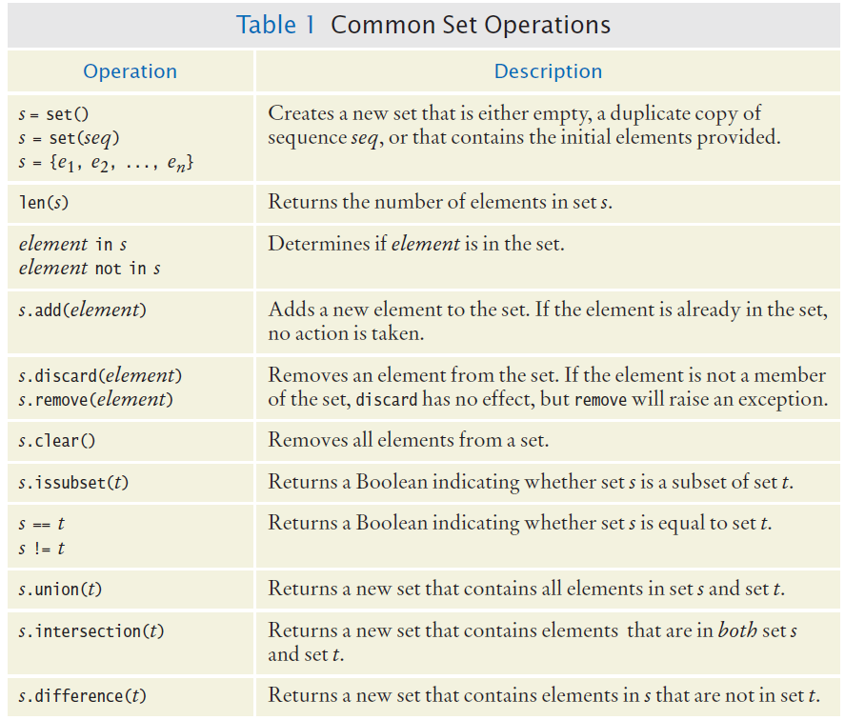

Slide 6
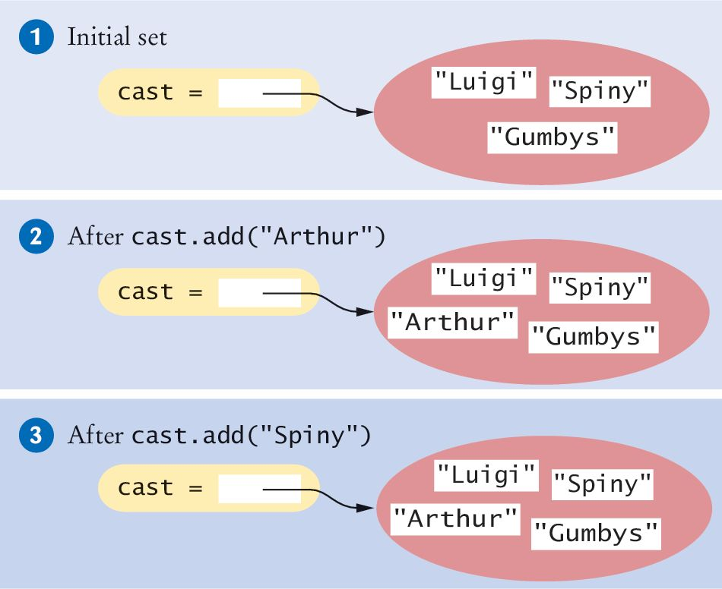
Elementen toevoegen
add()
cast = set(["Luigi", "Gumbys", "Spiny"]) #1
cast.add("Arthur") #2
cast.add("Spiny") #3

Slide 7
Toegang tot elementen
Iteratie over de elementen:
De volgorde waarin de elementen aangesproken worden hangt af van hoe ze intern bewaard zijn (kan verschillend zijn van de opgegeven ordening bij creatie)
print("The cast of characters includes:")
for character in cast :
print(character)

Slide 8
Sorteren van elementen
sorted()
for character in sorted(cast) :
print(character)

Slide 9
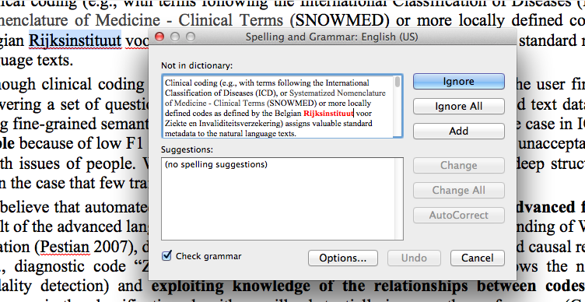
Voorbeeld: spellingchecker
Gegeven een lijst van correct gespelde woorden
Gevraagd: druk de woorden af uit het boek van Alice in Wonderland die niet in de lijst van correct gespelde woorden voorkomen

Slide 10
Spellingcontrole (en een voorbeeld van stapsgewijze verfijnging)
from re import split # to split a string
def main() :
correctlySpelledWords = readWords("words")
documentWords = readWords("alice30.txt")
misspellings = documentWords.difference(correctlySpelledWords)
for word in sorted(misspellings) :
print(word)

Slide 11
def readWords(filename) :
wordSet = set()
inputFile = open(filename, "r")
for line in inputFile :
line = line.strip()
parts = split("[^a-zA-Z]+", line)
for word in parts :
if len(word) > 0 :
wordSet.add(word.lower())
inputFile.close()
return wordSet
main()

Slide 12
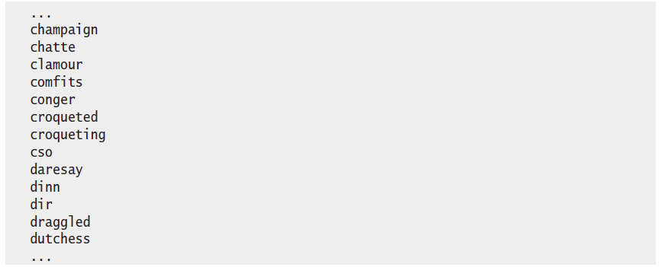
Spellingcontrole

Slide 13
Lijst vs Set… Welke data-structuur kiezen?
indien je data enkel ‘ongeordend’ nodig hebt → set!
indien orde belangrijk is, bv. om de structuur sequentieel te doorlopen → lijst

Slide 14
Lijst vs set… Snelheid?
itemSet.add(item)
Snelst !
if (item not in itemList)
itemList.append(item)
if item in itemSet …
if item in itemList …
Snelst !

Slide 15
2. Woordenboeken = dictionaries

Slide 16
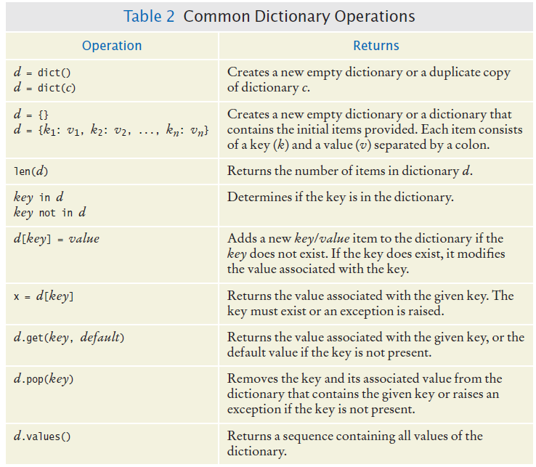

Slide 18
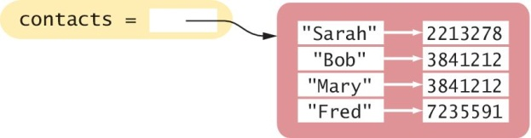
Het creëren van een woordenboek
Bijv. woordenboek bevat namen (keys) en telefoonnummers (values)
contacts = { "Fred": 7235591, "Mary": 3841212, "Bob": 3841212, "Sarah": 2213278 }

Slide 19
Kopiëren van een woordenboek
dict(): creëert een kopie
oldContacts = dict(contacts)

Slide 20
Toegang tot waarden in een woordenboek
subscript operator [] wordt gebruikt om waarde geassocieerd met de key terug te geven
Geen index of toegang via positie ! Een waarde is enkel toegankelijk via een geassocieerde key
# prints 7235591.
print("Fred's number is", contacts["Fred"])
key moet bestaan anders: KeyError (uitvoeringsfout)

Slide 21
Key aanwezig of niet?
in (of not in) operator
if "John" in contacts :
print("John's number is", contacts["John"])
else :
print("John is not in my contact list.")

Slide 22
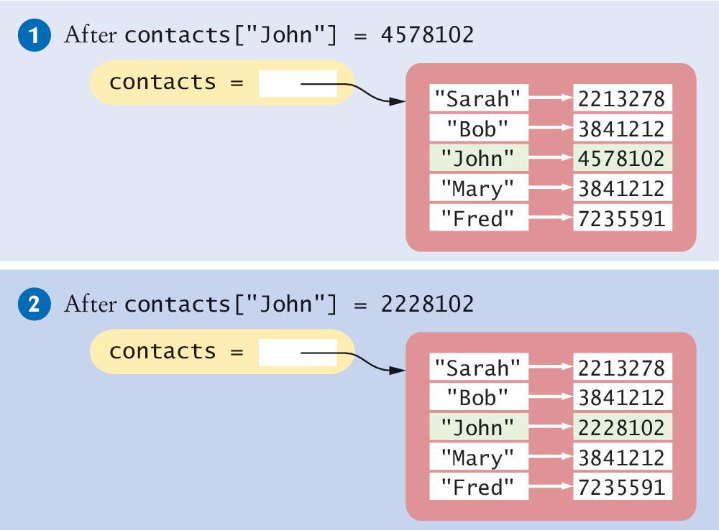
Het toevoegen en wijzigen van items
dictionary = wijzigbare container
contacts["John"] = 4578102 #1
contacts["John"] = 2228102 #2

Slide 23
Nieuwe elementen dynamisch toevoegen
Soms weet je bij creatie van het woordenboek niet welke elementen je wil toevoegen
favoriteColors = {}
favoriteColors["Juliet"] = "Blue"
favoriteColors["Adam"] = "Red"
favoriteColors["Eve"] = "Blue"
favoriteColors["Romeo"] = "Green"

Slide 24
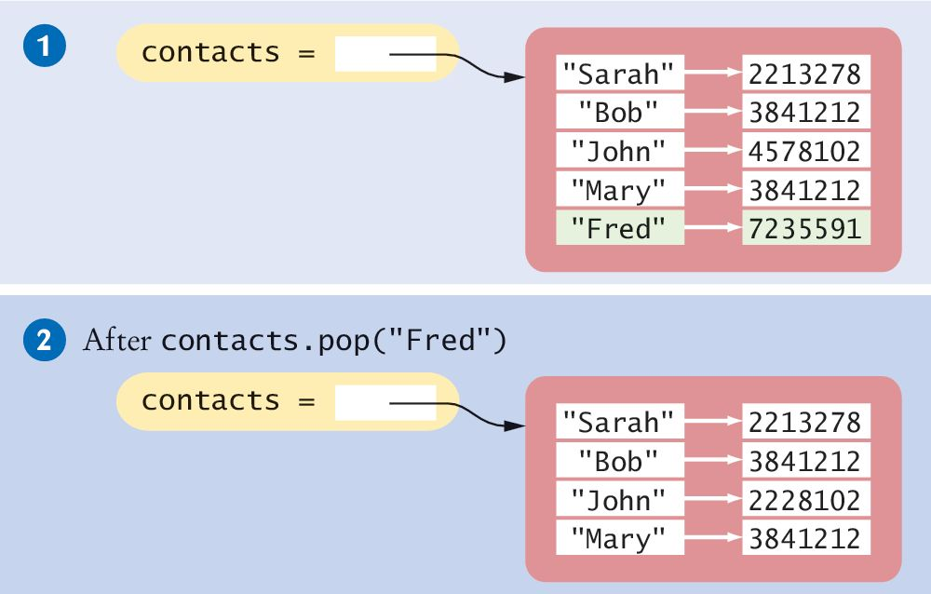
Verwijderen van elementen
pop() functie met key als argument
contacts = { "Fred": 7235591, "Mary": 3841212, "Bob": 3841212, "Sarah": 2213278 }
contacts.pop("Fred")

Slide 25
Het verwijderen en gebruiken van elementen
pop() functie geeft waarde terug die je kan toekennen aan of bewaren in een andere variabele
KeyError exception !
fredsNumber = contacts.pop("Fred")
if "Fred" in contacts :
contacts.pop("Fred")

Slide 26
Het doorzoeken van een woordenboek
Gebruik van for loop: iteratie over de keys
My Contacts:
Sarah
Bob
John
Mary
Fred
print("My Contacts:")
for key in contacts :
print(key)
Volgende is niet noodzakelijk deze in de welke de keys werden toegevoegd

Slide 27
Doorlopen van het woordenboek in volgorde
sorted() functie
keys zijn nu alfabetisch gesorteerd
My Contacts:
Bob 3841212
Fred 7235591
John 4578102
Mary 3841212
Sarah 2213278
print("My Contacts:")
for key in sorted(contacts) :
print(key, contacts[key])

Slide 28
Het efficiënt doorlopen van een woordenboek
items() functie: geeft sequentie van tuples terug die key en waarde(n) bevatten
for item in contacts.items() :
print(item[0], item[1])

Slide 29
3. Complexe structuren

Slide 30
Complexe structuren
Containers zijn zeer nuttig voor het stockeren van verzamelingen van waarden
In Python: lijsten, sets en woordenboek-containers kunnen alle types van data bevatten, inclusief andere containers
Sommige programma’s vereisen nog complexere structuren

Slide 31
Voorbeeld: woordindex van een boek
Gevraagd: bouw index van boek: bevat pagina’s waarin een term voorkomt
Input:
6:type
7:example
7:index
7:program
8:type
10:example
11:program
20:set

Slide 32
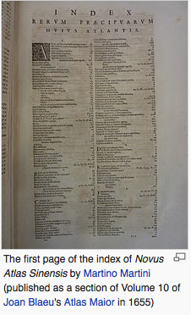
Voorbeeld: woordindex van een boek
Output:
example 7, 10
index 7
program 7, 11
type 6, 8
set 20
http://en.wikipedia.org

Slide 33
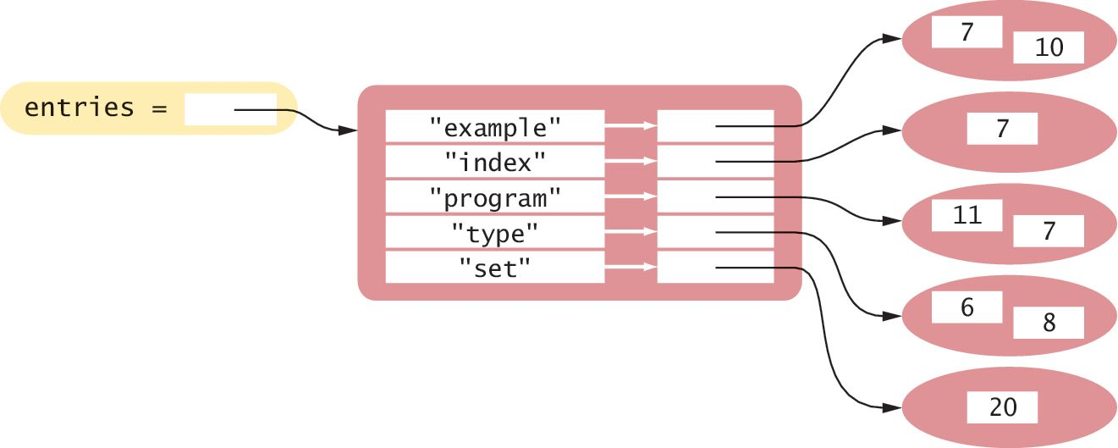
Voorbeeld: woordindex van een boek
Gegevensstructuur: woordenboek van sets met:
term = key
value = paginanummers

Slide 34
Voorbeeld: woordindex van een boek
Vereisten:
Termen van index: uniek
Index-lijst: alfabetisch gesorteerd
Redundante paginanummers van een term: slechts 1 maal vermeld
Term = key
Itereren over
keys in gesorteerde volgorde
Gebruik van set

Slide 35
##
# This program builds the index of a book from terms and page numbers.
#
def main() :
indexEntries = {}
infile = open("indexdata.txt", "r")
fields = extractRecord(infile)
while len(fields) > 0 :
addWord(indexEntries, fields[1], fields[0])
fields = extractRecord(infile)
infile.close()
printIndex(indexEntries)

Slide 36
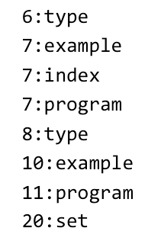
def extractRecord(infile) :
line = infile.readline()
if line != "" :
fields = line.split(":")
page = int(fields[0])
term = fields[1].rstrip()
return [page, term]
else :
return []

Slide 37
def addWord(entries, term, page) :
if term in entries :
pageSet = entries[term]
pageSet.add(page)
else :
pageSet = set([page])
entries[term] = pageSet

Slide 38
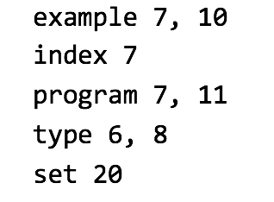
def printIndex(entries) :
for key in sorted(entries) :
print(key, end="")
pageSet = entries[key]
first = True
for page in sorted(pageSet) :
if first :
print(page, end="")
first = False
else :
print(",", page, end="")
print()
main()

Slide 39
Voorbeeld: verkoopscijfers
Gevraagd: extractie van data uit een file die de jaarlijkse verkoop van ijskreemsmaken in winkels weergeeft
Input
vanilla:8580.0:7201.25:8900.0
chocolate:10225.25:9025.0:9505.0
rocky road:6700.1:5012.45:6011.0
strawberry:9285.15:8276.1:8705.0
cookie dough:7901.25:4267.0:7056.5

Slide 40
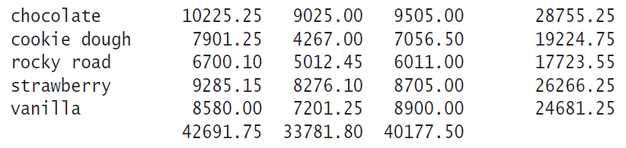

Voorbeeld: verkoopscijfers
Output:

Slide 41
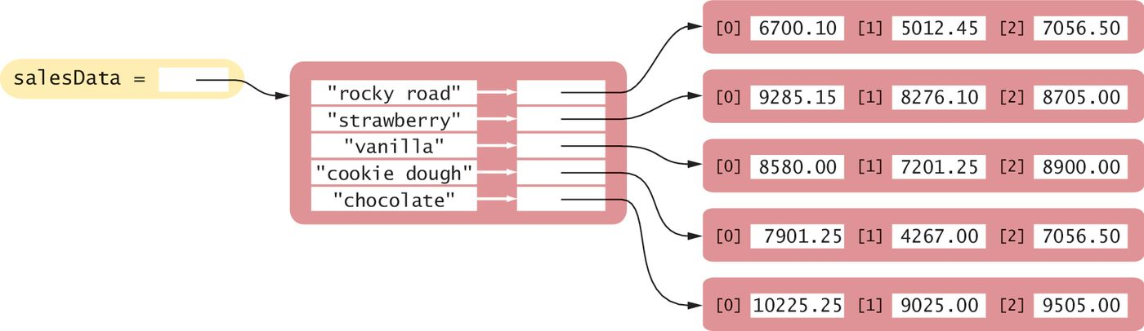
Voorbeeld: verkoopscijfers
Vereisten:
Structuur moet kunnen omgaan met heterogene data (strings en floating-point waarden)
Strings moeten gesorteerd worden volgens naam van de smaak
Woordenboek
value = verkoop per winkel van de smaak
smaak = key

Slide 42
##
# This program processes a collection of sales data for flavors of ice cream
# and prints a report sorted by flavor.
#
def main() :
salesData = readData("icecream.txt")
printReport(salesData)

Slide 43
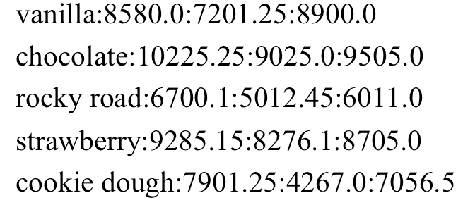
def readData(filename) :
salesData = {}
infile = open(filename, "r")
for line in infile :
fields = line.split(":")
flavor = fields[0]
salesData[flavor] = buildList(fields)
infile.close()
return salesData

Slide 44
def buildList(fields) :
storeSales = []
for i in range(1, len(fields)) :
sales = float(fields[i])
storeSales.append(sales)
return storeSales
[vanilla, 8580.0, 7201.25, 8900.0]

Slide 45
def printReport(salesData) :
numStores = 0
for storeSales in salesData.values() :
if len(storeSales) > numStores :
numStores = len(storeSales)
storeTotals = [0.0] * numStores
for flavor in sorted(salesData) :
print("%-15s" % flavor, end="”)
flavorTotal = 0.0
storeSales = salesData[flavor]

Slide 46
for i in range(len(storeSales)) :
sales = storeSales[i]
flavorTotal = flavorTotal + sales
storeTotals[i] = storeTotals[i] + sales
print("%10.2f" % sales, end="")
print("%15.2f" % flavorTotal)
print("%15s" % " ", end="")
for i in range(numStores) :
print("%10.2f" % storeTotals[i], end="")
print()
main()

Slide 47
Addendum – ter informatie: modules (geen examenstof!)

Slide 48
Modules
Een klein programma:
alle code wordt bewaard in 1 file met broncode
Een groter programma dat bijv. wordt geschreven door verschillende personen van een team:
programma wordt gesplitst in verschillende files met broncode, die elk een “module” vormen

Slide 49
Modules
Voordelen:
Beter overzicht en beheer van de vele functies:
Omdat gerelateerde functies bij elkaar staan: gemakkelijker om te testen en te debuggen
Als men in team werkt, kan men moeilijk op hetzelfde moment aan dezelfde file met broncode werken: broncode wordt opgesplitst

Slide 50
Typische verdeling in modules
Grote Python-programma’s bestaan uit een driver module en 1 of meer bijkomende modules
De driver module bevat de main() functie (of het eerste uit voeren statement indien er geen main functie is)
De supplementaire modules bevatten de ondersteunende functies en constanten

Slide 51
Voorbeeld van modules
Zie voorbeeld: verkoopscijfers: mogelijke opsplitsing:
De tabulardata.py module bevat functies voor het lezen van data en het uitschrijven van het resultaat
De salesreport.py module is de driver (or main) module die de main functie bevat
=> laat hergebruik toe van een module in een ander programma

Slide 52
Het gebruik van code uit andere modules
Om functie of constante aan te roepen uit andere module
Gemakkelijker indien meerdere functies
from tabulardata import readData, printReport
import tabulardata
tabulardata.printReport(salesData)

Slide 53
Extra sessie
Python for Everyone - Chapter 8

